Slide 3
جلسه سوم درس نقشه کشی صنعتی رشته مهندسی علوم و صنایع غذایی برگرفته از کتاب رسم فنی و نقشه کشی صنعتی 1 جلد اول تالیف دکتر جلیل حسین زاده و دکتر مازیار فیض اله زاده انتشارات دانشگاه ارومیه
مدرس: خانم مهندس ثمانه لواسانی

Slide 5
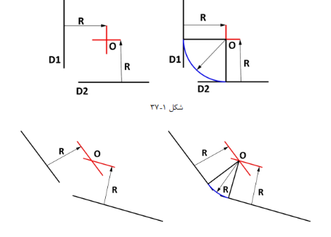
ترسیم مماس دو خط با زاویه قائمه و منفرجه

Slide 6
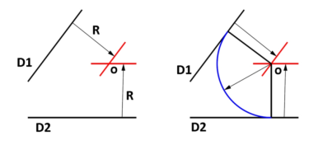
ترسیم مماس دو خط با زاویه حاده

Slide 7
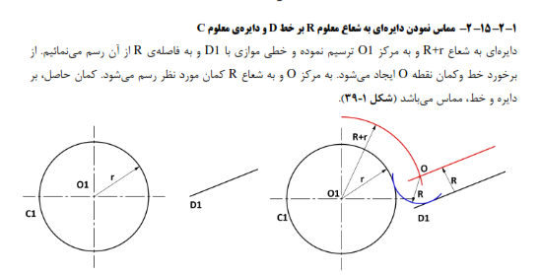

Slide 11
